Slide 1


Slide 2






تعيين تلميذ(ة) للإجابة.
توجيهات و شرح التعليمات.
عرض فيديو.
المرور بين الصفوف للمساعدة و تصحيح الإنجازات.
عمل في ثنائيات.
نهاية الشريط، المرور إلى الشريحة الموالية.

Slide 3

تنظيم حصص الأسبوع الرابع
اليوم 4 -
اليوم1 -
نشاط اعتيادي.
ورشة الكتابة: إنتاج كتابي – الحصة 3 .
ورشة الكتابة : إنتاج كتابي – الحصة4 .
نشاط اعتيادي.
الأساليب،
التحدث .
اليوم 5 -
اليوم2 -
نشاط اعتيادي.
قراءة : ما بعد القراءة : تقويم المقروء.
ورشة الكتابة : إنتاج كتابي الحصة 5.
نشاط اعتيادي.
قراءة : ما قبل القراءة: التوقع والتحقق.
قراءة : أثناء القراءة – الفهم .
اليوم 6 -
اليوم 3 -
نشاط اعتيادي.
مراجعة توليف (شكل وفهم).
القراءة الاثرائية : الحصة 4 .
1نشاط اعتيادي.
قراءة : أثناء القراءة.
ورشة الكتابة: التراكيب .
Révision
Lecture offerte

Slide 4






هيكلة حصة اليوم
- 01 انشطة اعتيادية
دقيقة الكتابة
- 02 ورشة الكتابة – الحصة 3
كتابة استقصاء – الحصة 3 (المسودة الأولى)
- 03ورشة الكتابة – الحصة 4
كتابة استقصاء - الحصة 4 ( المسودة الثانية)

Slide 5

عند نهاية الحصة
على الأقل 80 % من المتعلمين سيكونون قادرين على:
قراءة فقرة باسترسال؛
كتابة استقصاء لطلب معلومات حول الأزياء المغربية.

Slide 6

افتتاح الحصة
افتتاح الحصة
ترحيب.
تدبير السلوك.
انشطة اعتيادية : دقيقة الكتابة.

Slide 7

مرحبا بكم ، سنبدأ حصة اللغة العربية.
اختــتام الحــصة
الإنتاج الكتابي - 4
الإنتاج الكتابي- 3
افتتاح الحصة

Slide 8



قبل أن نبدأ حصة اليوم سأذكركم بشروط الحصول على نجمة السلوك الجيد.
في كل حصة سيفوز ثلاثة منكم بالنجمة
اختــتام الحــصة
الإنتاج الكتابي - 4
الإنتاج الكتابي- 3
افتتاح الحصة
كَيْ أَسْتَأْذِنَ لِأَخْذِ الْكَلِمَةِ: أَلْزَمُ مَكاني ثُمَّ أَرْفَعُ أُصْبُعي لِلْإجابَةِ.
أَثْناءَ ٱلشَّرْحِ، أَنْتَبِهُ وَأُرَكِّزُ جَيِّداً وَلا أُزْعِجُ زُمَلائي.
أُنْجِزُ واجِباتي ٱلْمَنْزِلِيَّةَ بِمُفْرَدي.

Slide 9


ضعوا اللوحة على الطاولة ، الكراسة والدفتر والمقلمة في القمطر.
اختــتام الحــصة
الإنتاج الكتابي - 4
الإنتاج الكتابي- 3
افتتاح الحصة

Slide 10
اختــتام الحــصة
الإنتاج الكتابي - 4
الإنتاج الكتابي- 3
افتتاح الحصة
من يقرأ هذه المفردات؟
اَلْماضي
وَطَنٌ
أَجْدادٌ
ظَلَّ
تاريخٌ
سَعا
اِسْتِقْصاءٌ
هَبَّ

Slide 11
اختــتام الحــصة
الإنتاج الكتابي - 4
الإنتاج الكتابي- 3
افتتاح الحصة
على دفاتركم : وفي مجموعات ثنائية. اكتبوا جملتين بتوظيف هذه المفردات.
اَلْماضي
وَطَنٌ
أَجْدادٌ
ظَلَّ
تاريخٌ
سَعا
اِسْتِقْصاءٌ
هَبَّ

Slide 12

اختــتام الحــصة
الإنتاج الكتابي - 4
الإنتاج الكتابي- 3
افتتاح الحصة
أمنحكم دقيقة للإنجاز . سوف أمر بين الصفوف لمساعدتكم.
اَلْماضي
وَطَنٌ
أَجْدادٌ
ظَلَّ
تاريخٌ
سَعا
اِسْتِقْصاءٌ
هَبَّ

Slide 13


كل واحد يقدم لنا عمل مجموعته مع ذكر المفردات التي استخدمها.
اختـتام الحــصة
الإنتاج الكتابي
الإملاء
افتتاح الحصة

Slide 14
ورشة الكتابة ــــ الحصة 3
ورشة الكتابة ــــ الإنتاج الكتابي
كتابة استقصاء لطلب معلومات حول الأزياء المغربية
الحصة - 3 - المسودة الأولى

Slide 15
اختــتام الحــصة
الإنتاج الكتابي - 4
الإنتاج الكتابي- 3
افتتاح الحصة
سنشرع الآن في حصة الإنتاج الكتابي. سوف تتعلمون كتابة استقصاء لجمع معلومات.
اِسْتِقْصاءٌ لِطَلَبِ مَعْلوماتٍ

Slide 16
اختــتام الحــصة
الإنتاج الكتابي - 4
الإنتاج الكتابي- 3
افتتاح الحصة
انتبهوا جيدا. سنتذكر تصميم الاستقصاء. ما هي عناصر الاستقصاء؟
تَصْميمُ ٱلاِسْتِقْصاءُ
  .............................................................................................................................................................
  .............................................................................................................................................................
  .............................................................................................................................................................
  .............................................................................................................................................................
  .............................................................................................................................................................
  .............................................................................................................................................................
  .............................................................................................................................................................
  .............................................................................................................................................................
  .............................................................................................................................................................
  .............................................................................................................................................................
  .............................................................................................................................................................
  .............................................................................................................................................................

Slide 17
اختــتام الحــصة
الإنتاج الكتابي - 4
الإنتاج الكتابي- 3
افتتاح الحصة
ماذا نكتب في المقدمة؟ ماذا نكتب في أسئلة الاستقصاء؟ ماذا نكتب في الخاتمة؟
................................................
أَسْئِلَةُ ٱلاِسْتِقْصاءِ:
.................................................
...................................................
اَلْمُقَدِّمَةُ :
  .............................................................................................................................................................
  .............................................................................................................................................................
أَسْئِلَةُ ٱلاِسْتِقْصاءِ:
  .............................................................................................................................................................
  .............................................................................................................................................................
اَلْخاتِمَةُ:
  .............................................................................................................................................................
  .............................................................................................................................................................

Slide 18
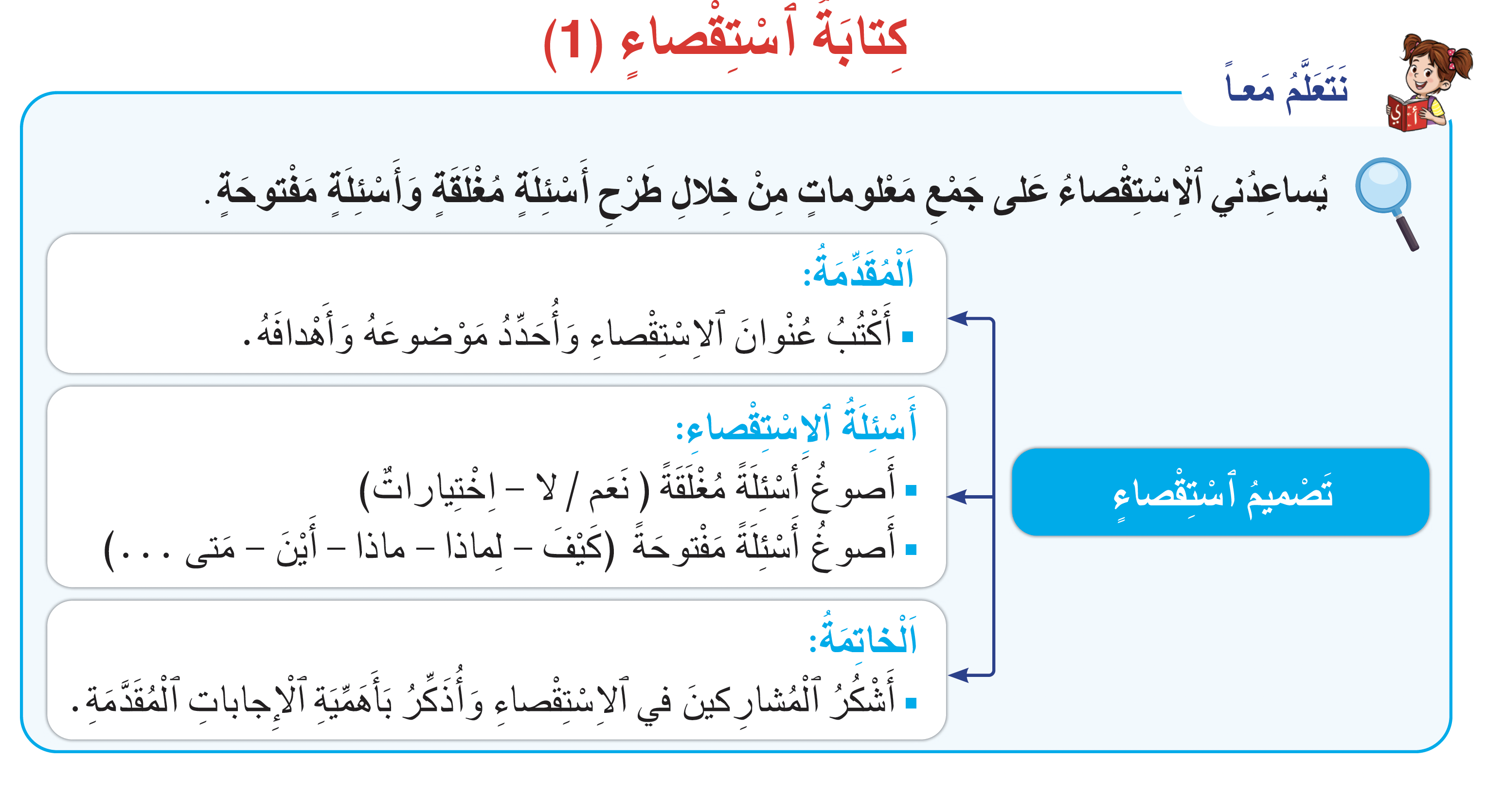
اختــتام الحــصة
الإنتاج الكتابي - 4
الإنتاج الكتابي- 3
افتتاح الحصة
من يقرأ؟

Slide 19
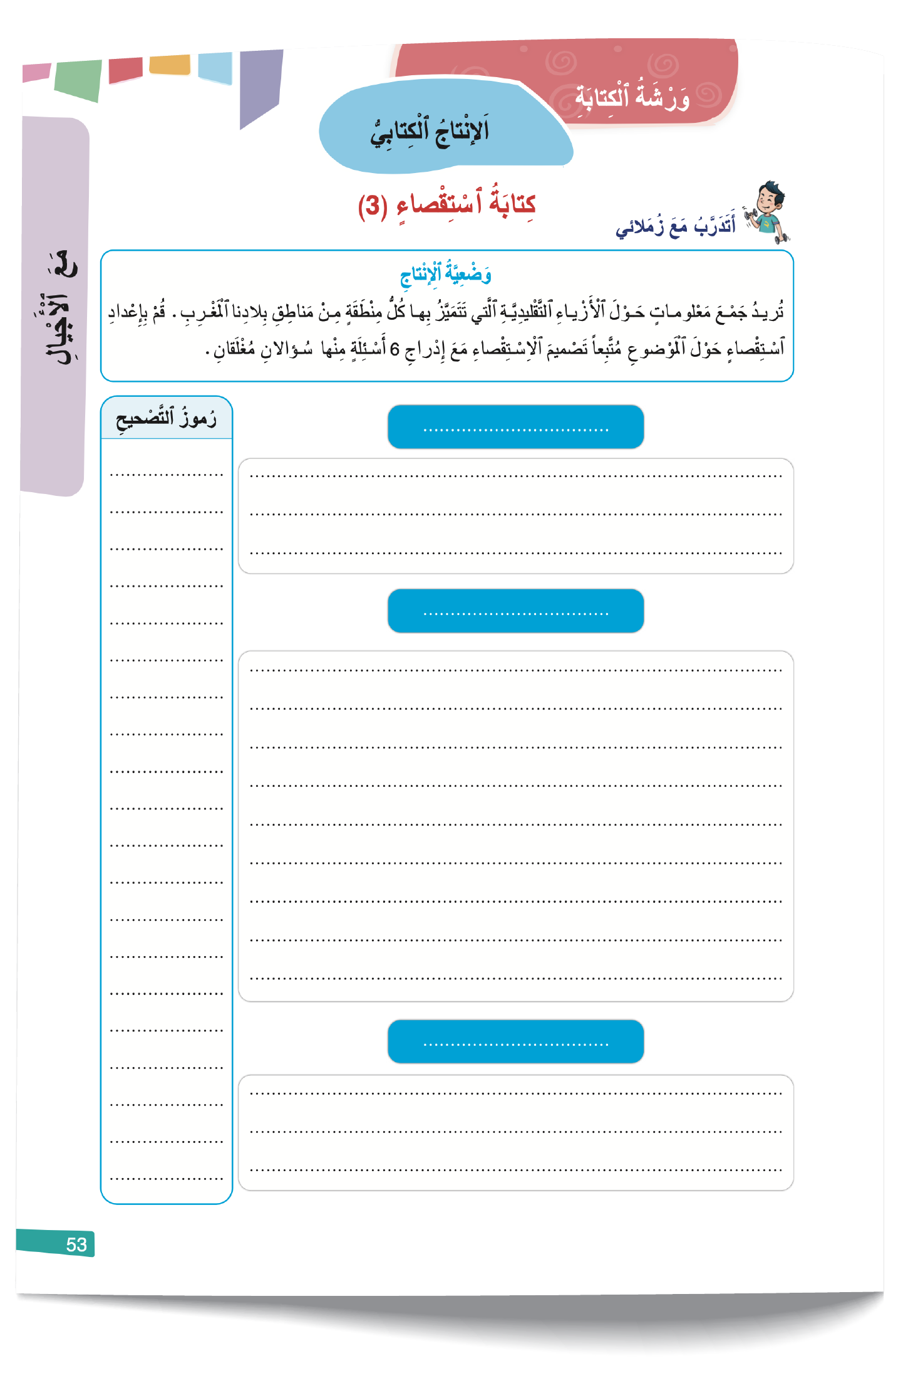
اختــتام الحــصة
الإنتاج الكتابي - 4
الإنتاج الكتابي- 3
افتتاح الحصة
الآن خذوا كراساتكم. الصفحة 53 ستكتبون استقصاء.

Slide 20
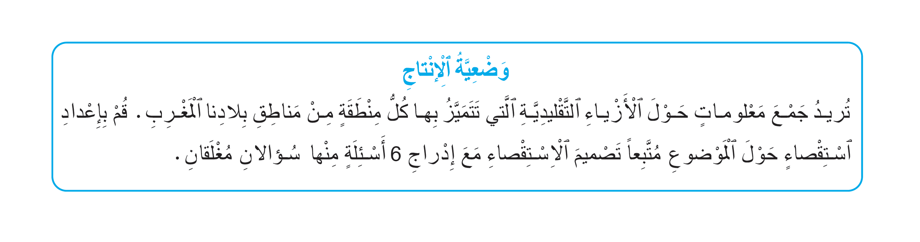
اختــتام الحــصة
الإنتاج الكتابي - 4
الإنتاج الكتابي- 3
افتتاح الحصة
من يقرأ وضعية الإنتاج؟

Slide 21
اختــتام الحــصة
الإنتاج الكتابي - 4
الإنتاج الكتابي- 3
افتتاح الحصة
استعينوا بما تعلمتم لكتابة الاستقصاء .سأمنحكم 10 دقائق للإنجاز ـــ عمل فردي.

Slide 22
اختــتام الحــصة
الإنتاج الكتابي - 4
الإنتاج الكتابي- 3
افتتاح الحصة
سأمر بين الصفوف لمساعدتكم. و سأضع رموزا ستساعدكم على التصحيح.

Slide 23

اختــتام الحــصة
الإنتاج الكتابي - 4
الإنتاج الكتابي- 3
افتتاح الحصة
سأسجل بعض الأخطاء لاستثمارها أثناء التصحيح.

Slide 24
ورشة الكتابة ـــــ الحصة 4
ورشة الكتابة ـــ الإنتاج الكتابي
كتابة استقصاء لطلب معلومات حول الأزياء المغربية
الحصة 4 - المسودة الثانية

Slide 25
اختــتام الحــصة
الإنتاج الكتابي - 4
الإنتاج الكتابي- 3
افتتاح الحصة
سبق أن تعرفتم على رموز التصحيح. ماذا يعني كل رمز؟
اَلرَّمْزُ | ماذا يَعْني؟ | كَيْفَ أُصَحِّحُ؟
«ن» | اَلْكَلِمَةُ لَيْسَتْ في مَكانِها الصَّحيحِ. | أضع ﭐلْكَلِمةَ في مَوْضِعها ﭐلصحيح.
«م» | خَطَأٌ فِي كِتابَةِ ﭐلْكَلِمَةِ | أَكْتُبُ ﭐلْكَلِمَةَ بِشَكْلٍ صَحيحٍ.
«ت» | عَلاماتُ ﭐلتَّرْقيمِ ناقِصَةٌ | أضَعُ عَلامَةَ ﭐلتَّرْقيمِ ﭐلْمُناسِبَةَ.
«ڪ» | كَلِمَة غَيْرُ مُناسِبَةٍ | أخْتَارُ كَلِمَةً أَفْضَلَ.
«ر» | اَلجُمَلُ غَيْرُ مُتَرابِطَةٍ | أرْبِطُ ﭐلْجُمَل بِــــ (وَ، ثُمَّ، فَ، لِأَنَّ ...)
✓ | أحْسَنْتَ! | أَسْتَمِرُّ عَلى نَفْسِ الْمِنْوالِ.

Slide 26
اختــتام الحــصة
الإنتاج الكتابي - 4
الإنتاج الكتابي- 3
افتتاح الحصة
من منكم يعطي مثالا عن الأخطاء ؟ كيف نصححها؟
اَلرَّمْزُ | ماذا يَعْني؟ | كَيْفَ أُصَحِّحُ؟
«ن» | اَلْكَلِمَةُ لَيْسَتْ في مَكانِها الصَّحيحِ. | أضع ﭐلْكَلِمةَ في مَوْضِعها ﭐلصحيح.
«م» | خَطَأٌ فِي كِتابَةِ ﭐلْكَلِمَةِ | أَكْتُبُ ﭐلْكَلِمَةَ بِشَكْلٍ صَحيحٍ.
«ت» | عَلاماتُ ﭐلتَّرْقيمِ ناقِصَةٌ | أضَعُ عَلامَةَ ﭐلتَّرْقيمِ ﭐلْمُناسِبَةَ.
«ڪ» | كَلِمَة غَيْرُ مُناسِبَةٍ | أخْتَارُ كَلِمَةً أَفْضَلَ.
«ر» | اَلجُمَلُ غَيْرُ مُتَرابِطَةٍ | أرْبِطُ ﭐلْجُمَل بِــــ (وَ، ثُمَّ، فَ، لِأَنَّ ...)
✓ | أحْسَنْتَ! | أَسْتَمِرُّ عَلى نَفْسِ الْمِنْوالِ.

Slide 27
اختــتام الحــصة
الإنتاج الكتابي - 4
الإنتاج الكتابي- 3
افتتاح الحصة
الآن ستعتمدون على رموز التصحيح لتصحيح إنتاجكم. (عمل ثنائي).
اَلرَّمْزُ | ماذا يَعْني؟ | كَيْفَ أُصَحِّحُ؟
«ن» | اَلْكَلِمَةُ لَيْسَتْ في مَكانِها الصَّحيحِ. | أضع ﭐلْكَلِمةَ في مَوْضِعها ﭐلصحيح.
«م» | خَطَأٌ فِي كِتابَةِ ﭐلْكَلِمَةِ | أَكْتُبُ ﭐلْكَلِمَةَ بِشَكْلٍ صَحيحٍ.
«ت» | عَلاماتُ ﭐلتَّرْقيمِ ناقِصَةٌ | أضَعُ عَلامَةَ ﭐلتَّرْقيمِ ﭐلْمُناسِبَةَ.
«ڪ» | كَلِمَة غَيْرُ مُناسِبَةٍ | أخْتَارُ كَلِمَةً أَفْضَلَ.
«ر» | اَلجُمَلُ غَيْرُ مُتَرابِطَةٍ | أرْبِطُ ﭐلْجُمَل بِــــ (وَ، ثُمَّ، فَ، لِأَنَّ ...)
✓ | أحْسَنْتَ! | أَسْتَمِرُّ عَلى نَفْسِ الْمِنْوالِ.

Slide 28
اختــتام الحــصة
الإنتاج الكتابي - 4
الإنتاج الكتابي- 3
افتتاح الحصة
سأمر بين الصفوف، لا تترددوا في طلب المساعدة لتصحيح أخطائكم.
اَلرَّمْزُ | ماذا يَعْني؟ | كَيْفَ أُصَحِّحُ؟
«ن» | اَلْكَلِمَةُ لَيْسَتْ في مَكانِها الصَّحيحِ. | أضع ﭐلْكَلِمةَ في مَوْضِعها ﭐلصحيح.
«م» | خَطَأٌ فِي كِتابَةِ ﭐلْكَلِمَةِ | أَكْتُبُ ﭐلْكَلِمَةَ بِشَكْلٍ صَحيحٍ.
«ت» | عَلاماتُ ﭐلتَّرْقيمِ ناقِصَةٌ | أضَعُ عَلامَةَ ﭐلتَّرْقيمِ ﭐلْمُناسِبَةَ.
«ڪ» | كَلِمَة غَيْرُ مُناسِبَةٍ | أخْتَارُ كَلِمَةً أَفْضَلَ.
«ر» | اَلجُمَلُ غَيْرُ مُتَرابِطَةٍ | أرْبِطُ ﭐلْجُمَل بِــــ (وَ، ثُمَّ، فَ، لِأَنَّ ...)
✓ | أحْسَنْتَ! | أَسْتَمِرُّ عَلى نَفْسِ الْمِنْوالِ.

Slide 29
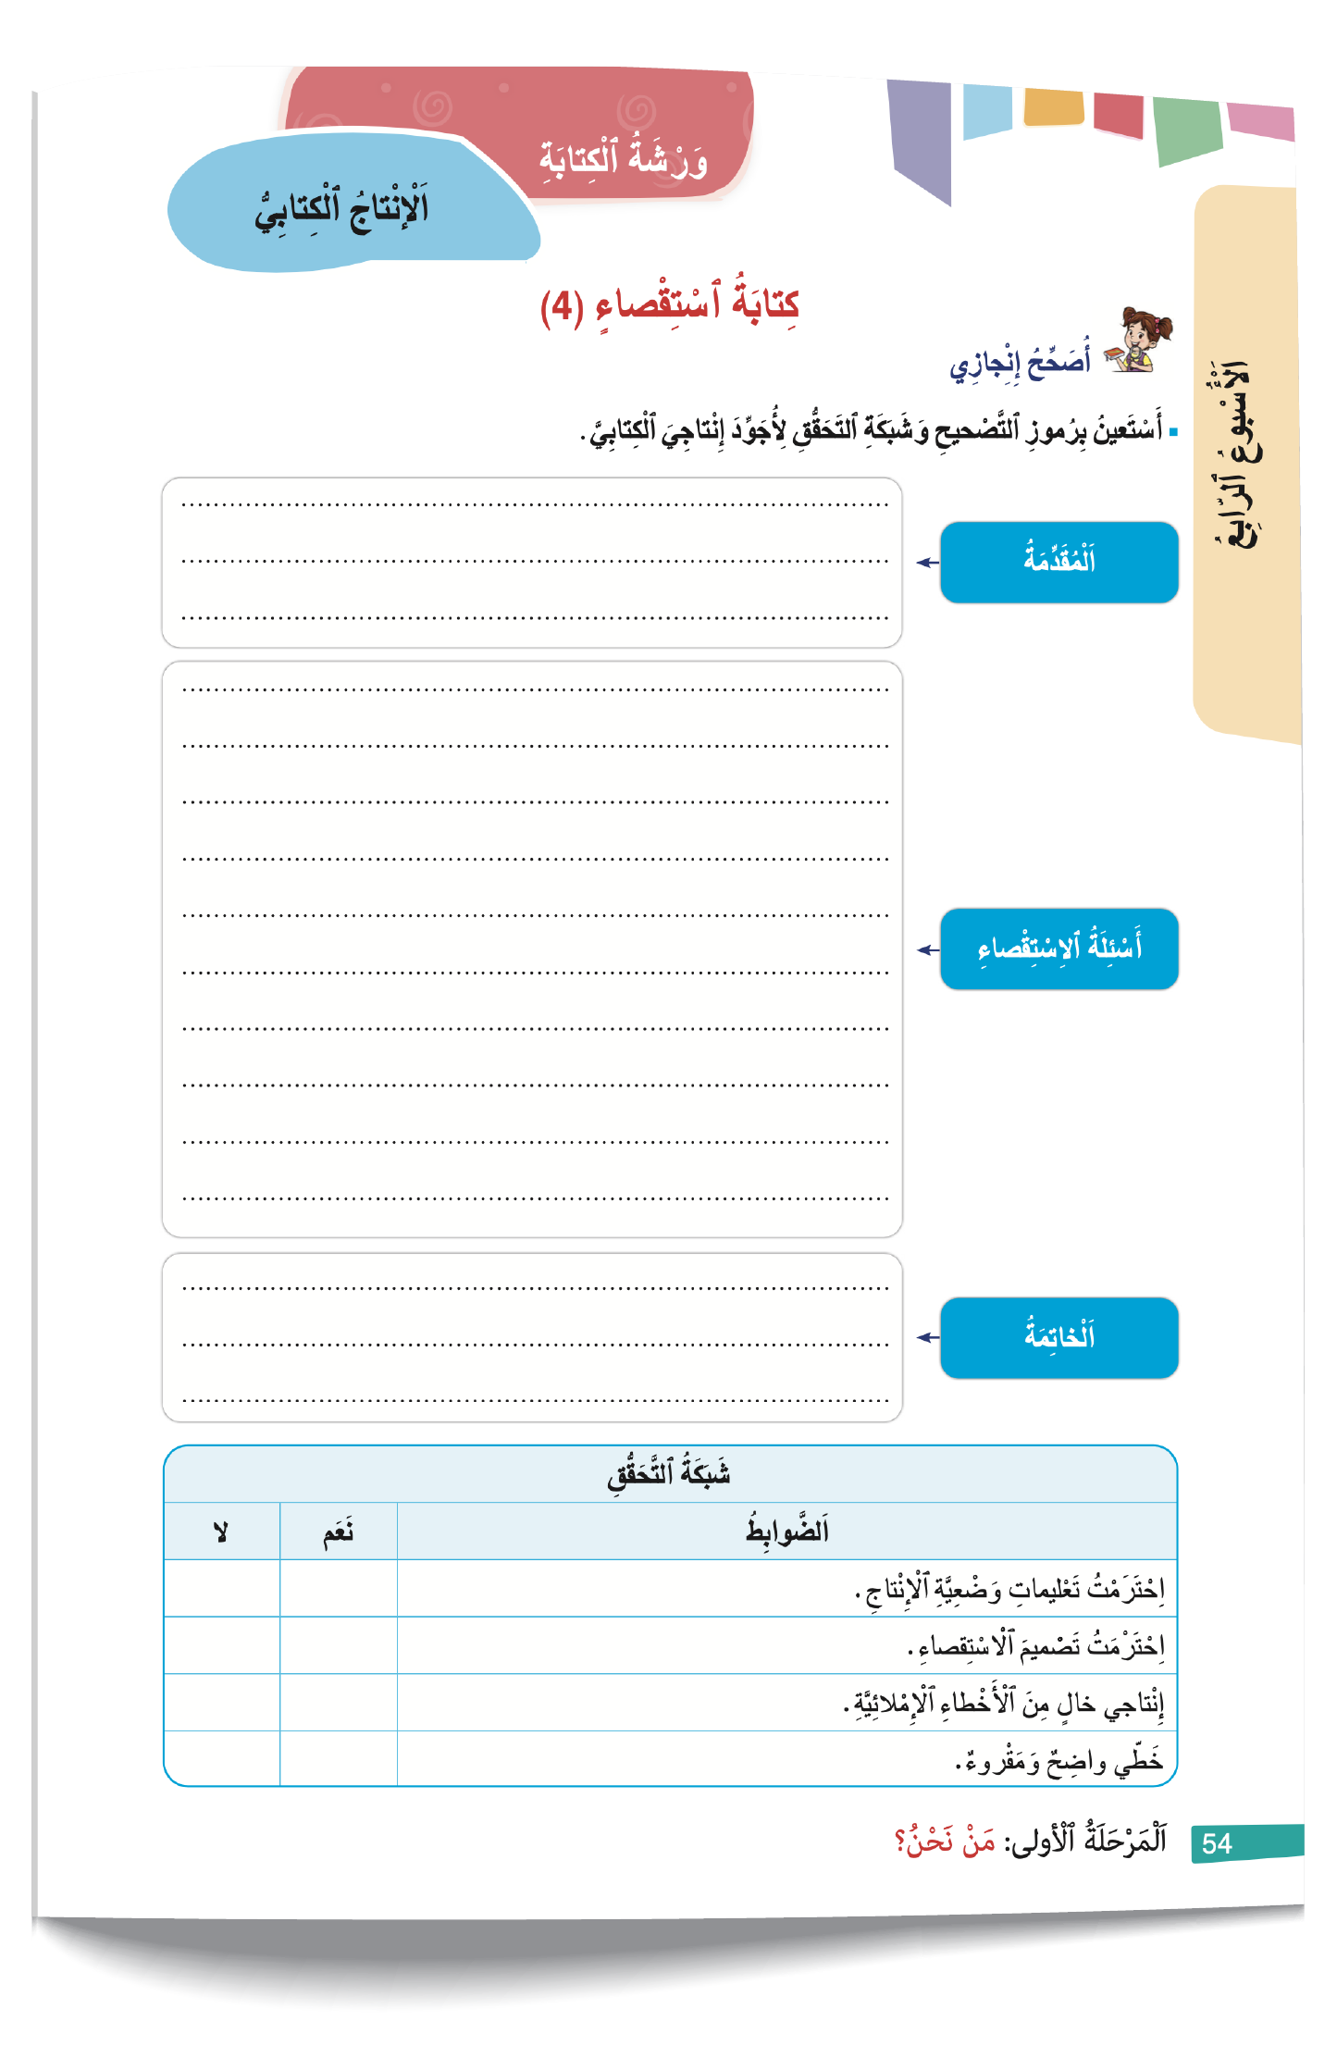
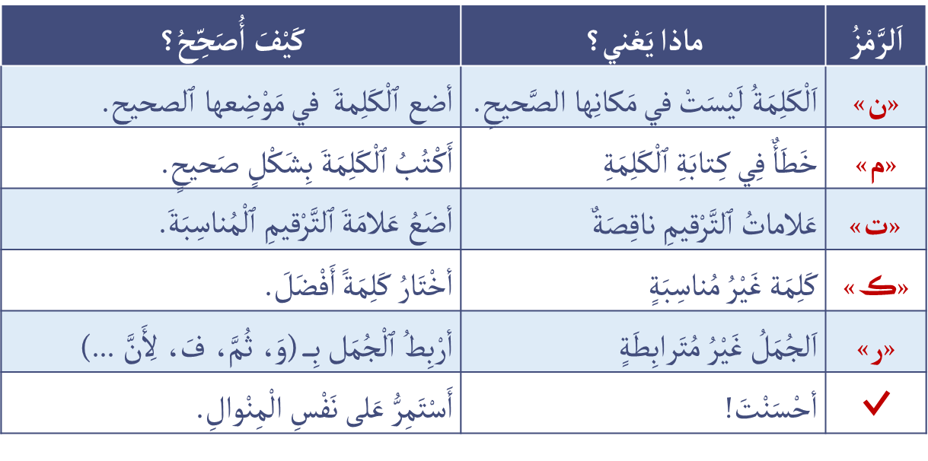
اختــتام الحــصة
الإنتاج الكتابي - 4
الإنتاج الكتابي- 3
افتتاح الحصة
الآن سيعيد كل واحد منكم كتابة إنتاجه على دفتر القسم او ورقة مستقلة.
استعينوا بعناصر التصحيح و شبكة التحقق الواردة في الصفحة 54.

Slide 30
اختــتام الحــصة
الإنتاج الكتابي - 4
الإنتاج الكتابي- 3
افتتاح الحصة
سأمر بين الصفوف لمساعدتكم، و سأجمع إنتاجاتكم قصد تصحيحها.

Slide 31
اختتام الحصة
اختتام الحصة
ماذا تعلمتم اليوم؟
واجباتكم المنزلية.

Slide 32
اختــتام الحــصة
الإنتاج الكتابي - 4
الإنتاج الكتابي- 3
افتتاح الحصة
من يذكرنا بعناصر الاستقصاء؟

Slide 33

الفائزون بنجمة السلوك الجيد هم : ............................................
اختــتام الحــصة
الإنتاج الكتابي - 4
الإنتاج الكتابي- 3
افتتاح الحصة

Slide 34

إلى اللقاء في الحصة المقبلة.
اختــتام الحــصة
الإنتاج الكتابي - 4
الإنتاج الكتابي- 3
افتتاح الحصة

